Slide 1



Тема занятия:
«Уважение к окружающим»
(2 класс)
Государственное учреждение образования
«Академия образования»
Программа тематических занятий «Я. Моя семья. Моя Родина»

Slide 2


Slide 3



Slide 4


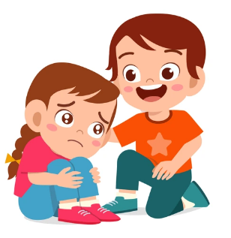
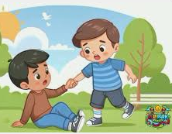

Правила октябрят
Октябрята – добрые и отзывчивые ребята
Мы добрые и отзывчивые ребята,
Потому что октябрята.
Мы поможем, защитим
И в обиду не дадим.

Slide 5
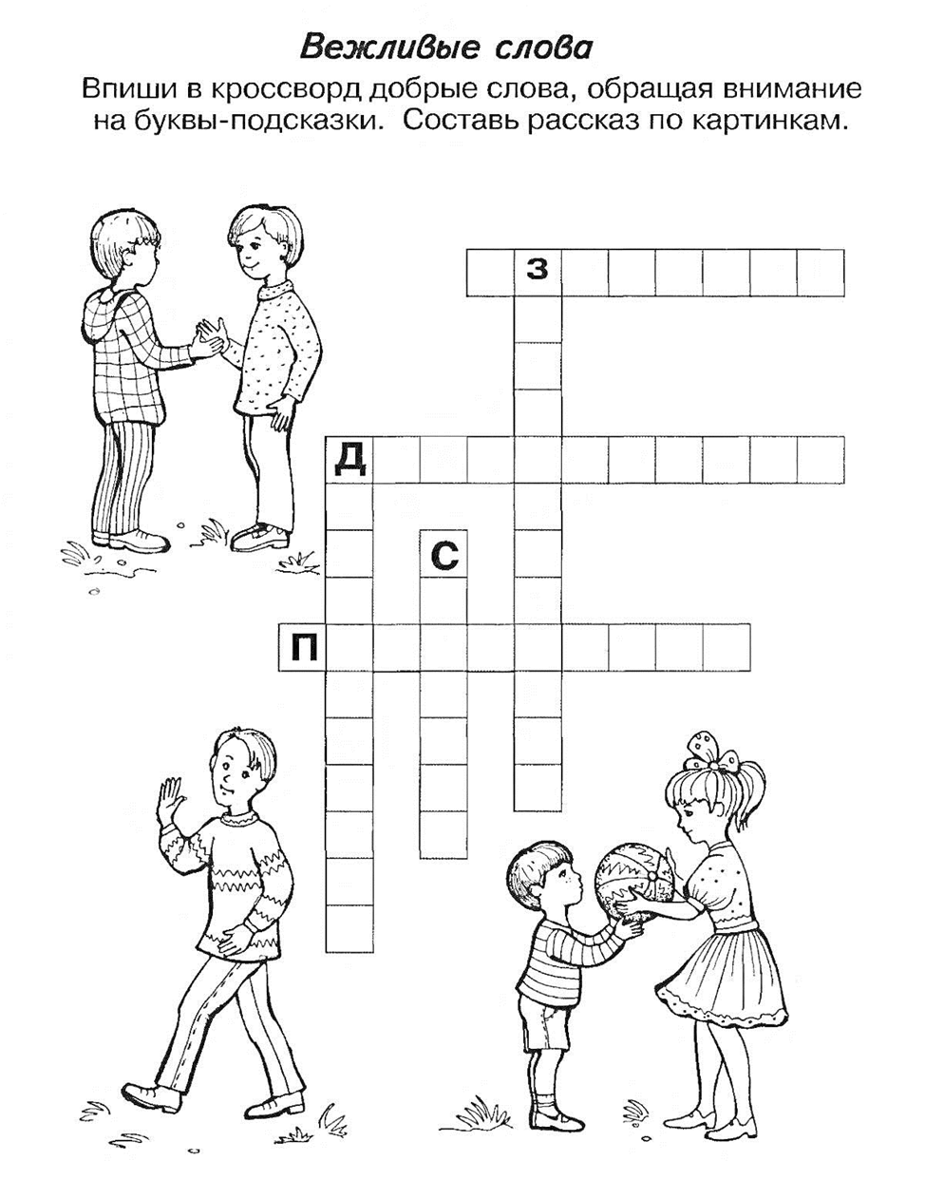
Вежливость
Впиши в кроссворд вежливые слова, обращая внимание на буквы-подсказки

Slide 6

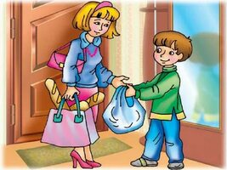
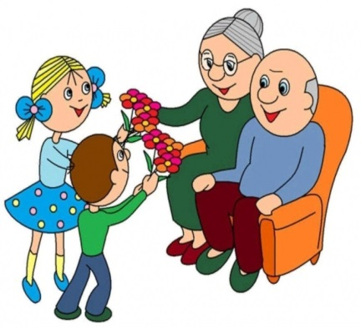
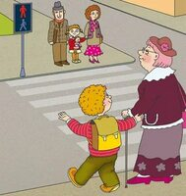
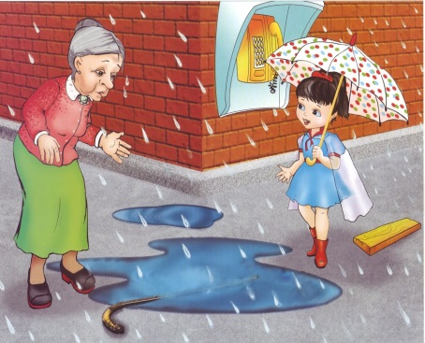
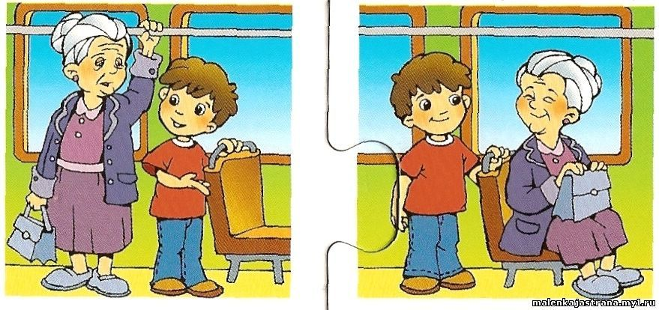
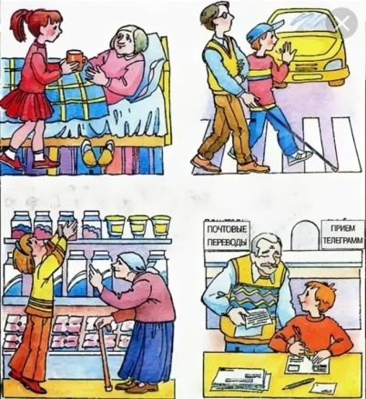
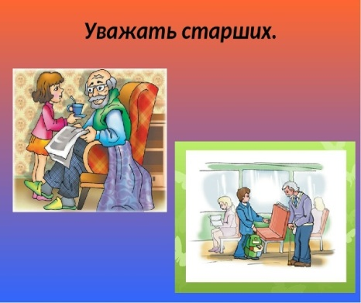

Уважительное отношение к старшим

Slide 7
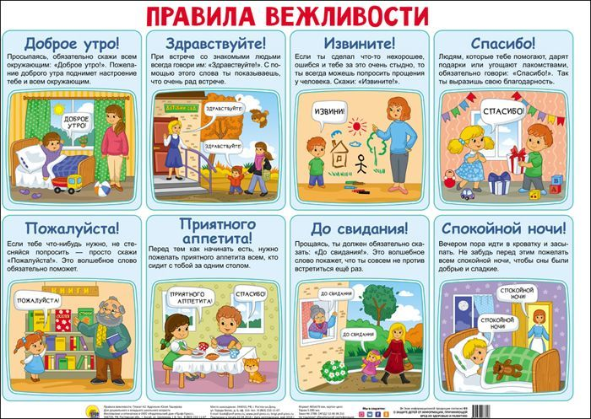
Вежливость

Slide 8
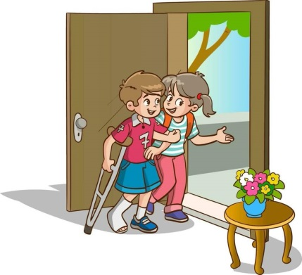
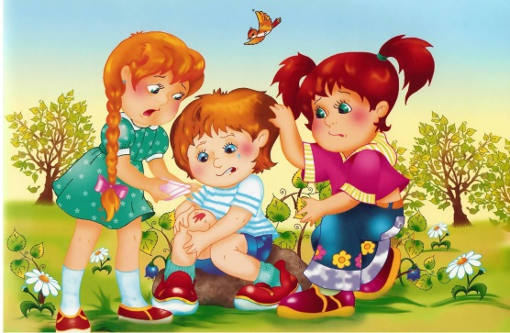
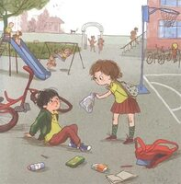
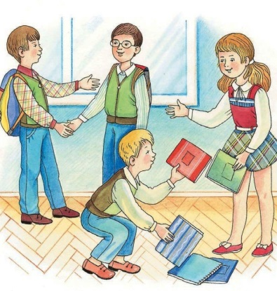
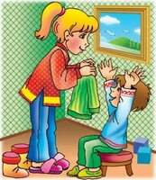
Отзывчивость и доброта

Slide 9
